Slide 1
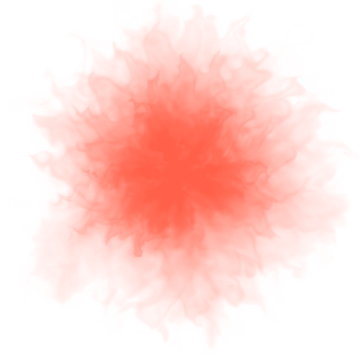
8퍼즐 게임
201533695 컴퓨터공학과 김경훈
이복기 교수님 웹프로그래밍 프로젝트

Slide 2

목 차
. 게임 설명
. 코딩 설명
실제 게임

Slide 3
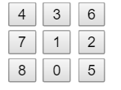
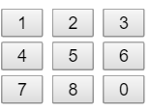
. 게임 설명
8퍼즐 게임이란?
위처럼 랜덤으로 배열된 숫자들을
아래의 1,2,3,4,5,6,7,8 순으로 배열하는 것이다.
0을 기준으로 숫자를 위, 아래, 양 옆으로 이동하여 저 순으로 배열해야 한다.

Slide 4
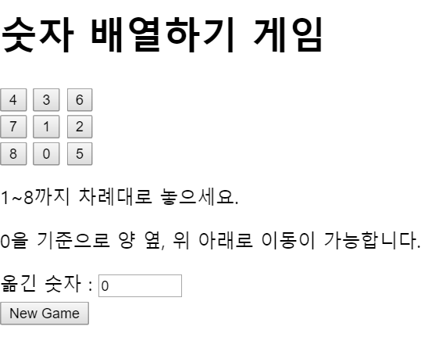
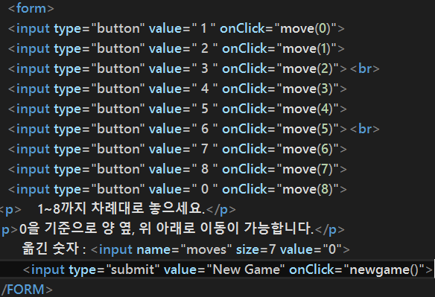
Ⅱ. .코딩 설명
인터페이스
다음과 같은 인터페이스로
NEWGAME버튼을 누르면 게임을 재시작하고,
숫자를 한번 옮길 때마다 옮긴 숫자가 증가한다.
숫자들은 버튼형식으로 만들어 누를때마다 이동함수가
발동되도록 설계.

Slide 5
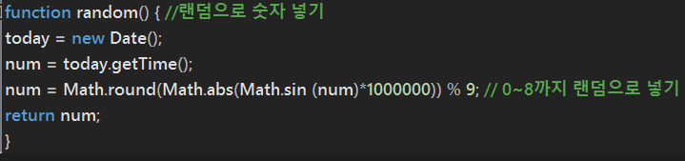
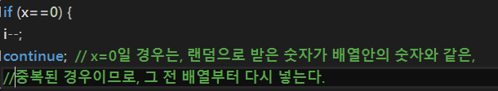

Ⅱ. .코딩 설명
랜덤 숫자 받기
난수 배치를 이용해 0~8까지의 난수를 배치하여 var[i]라는 배열에 하나씩 넣는다.
이때 중복될 경우를 피하기 위해 중복된 것이 발견되면 이전 배열로 돌아가 다른 것이
나올 때 까지 다시 돌린다. 그렇게 var 배열에
0 1 2
3 4 5 이런 모양으로 배열을 받아, 그것을 위의 form에서 버튼모양으로 출력한다.
6 7 8

Slide 6
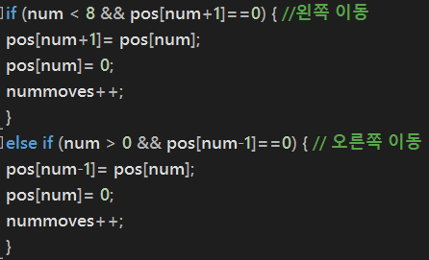
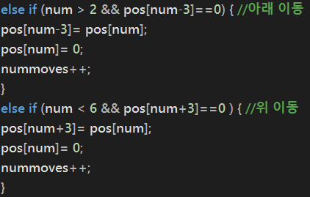
Ⅱ. .코딩 설명
숫자 이동 함수
0 1 2
3 4 5 pos[]가 이렇게 배치되어 있기 때문에 양 옆, 위 아래 이동
6 7 8 할때마다 이동할 곳과 원래 0이 있던 숫자를 뒤바꾸고, nummoves(이동 횟수)를 한번씩 증가시킨다.
(IF문의 의미 : 맨 윗줄은 위로 이동할 수 없고, 맨 아랫줄은 아래로 이동할 수 없기 때문에 IF문을 넣어준다.)

Slide 7
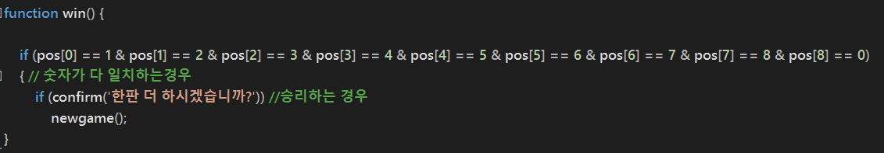
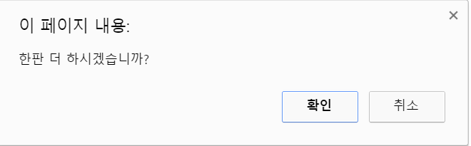
숫자 배열에 성공했을 경우
Ⅱ. .코딩 설명
숫자가 1 2 3
4 5 6
7 8 0 으로 배열됬을 경우,
한판 더 할지 묻고, 확인을 누르면
Newgame 함수를 발동시켜 다시 게임을
시작한다.

Slide 8
THANKS

